Slide 1
Muestra de los catálogos
Observaciones del Dataset filtrado
objetivo: reclamos de primer nivel

Slide 2
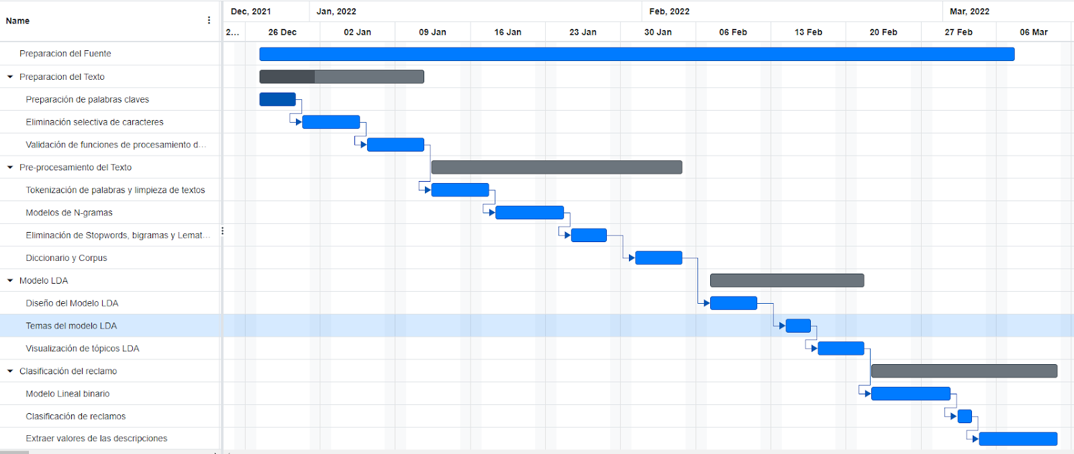
Actualización del diagrama Gantt
Se corrigieron las fechas tomando en cuentas días no laborables (sábado y domingos).
La generación de los catálogos no estuvo incluido en el diagrama Gantt y se esta evaluando su impacto en los tiempos del MVP.

Slide 3
Muestra de los catálogos
La motivación de los catálogos es que los datos del origen de reclamos tienen una codificación interna usada por el BN y no coinciden con los códigos usados por la SBS.
CATALOGO BN
El catalogó BN fue construido basándonos en un consolidado trimestral del 2021
El catalogo BN fue construido usando la información de códigos SBS
RECLAMOS
Servicio | Cod Motivo | Motivo
CAJEROS AUTOMATICOS | 280800 | PRCA - NO DISPENSÓ EFECTIVO Y/O VOUCHER
CAJEROS AUTOMATICOS | 280800 | PRCA - NO DISPENSÓ EFECTIVO Y/O VOUCHER
Nivel | Cod SBS | Motivo SBS
1er | 21 | PUBLICIDAD ENGAÑOSA O INFORMACION QUE INDUCE A
1er | 28 | PRCA - NO DISPENSÓ EFECTIVO Y/O VOUCHER
Cod Motivo | Cod SBS | Motivo Corregido
280800 | 28 | PRCA - NO DISPENSÓ EFECTIVO Y/O VOUCHER
60100 | 6 | TRANSACCION NO PROCESADA / MAL REALIZADA
CATALOGO SBS
Se procederá con el avance del modelo LDA basado en los catálogos y se aprovechara que el contacto con negocio esta de vacaciones

